Slide 1
Pile/Face:
Est-ce que l’école est utile?
Est-ce que tu aimes le gymnase?
Est-ce que tu aimes les ordinateurs?
Est-ce que tu oublies tes devoirs?
Est-ce que tu partages ta calculatrice?
Est-ce que tu regardes la télé?
Est-ce que tu travailles a l’école?
Est-ce que tu retrouves tes amis?
Qu’est-ce que tu détestes?
Qu’est-ce que tu n’aimes pas?
Est-ce que le prof donne des devoirs?
Est-ce que nous parlons français?
Est-ce que nous commençons la classe?

Slide 2
Verbes –er (actions)
adorer
aimer
aimer mieux
arriver
chercher
commencer
dessiner
détester
donner
étudier
habiter (à/en)
manger
oublier
parler
partager
penser (que/qu’)
regarder
rencontrer
retrouver
travailler
voyager
Notes:
White boards

Slide 3
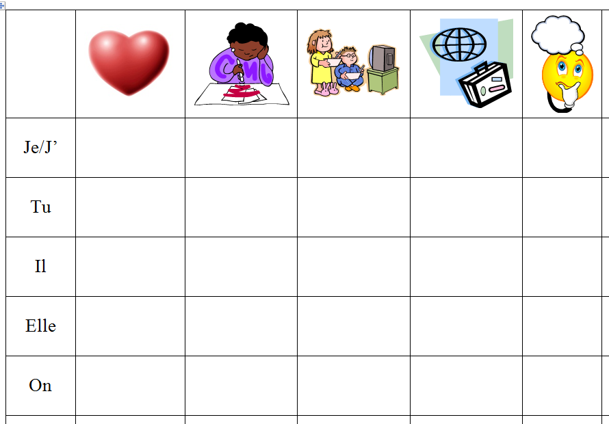
Bataille Navale

Slide 4
Bataille Navale
Shoot = ask question Est-ce que… ?

Slide 5
Bataille Navale
Est-ce que tu regardes la télé?
Hit: Conjugate in positive:
  Frappé! Tu regardes la télé.
Miss: Conjugate in negative:
  Raté! Tu ne regardes pas la télé.
Sunk: Coulé

Slide 6

Speaking points
Using the pictures and the given subject, make a sentence!
Je
J’aime dessiner

Slide 7


Je
Nous
Vous

Slide 8
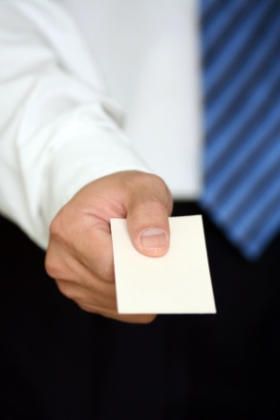
Il
Marc et Francine
Tu

Slide 9
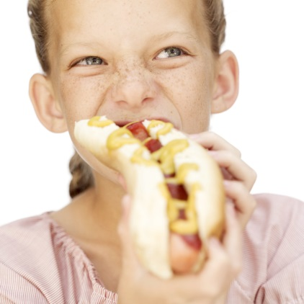

Je
Tu
Vous

Slide 10
Making better sentences
Tu n’aimes pas voyager. Tu détestes voyager
Tu n’aimes pas… Tu détestes…
Nous étudions les maths avec les amis
Nous…
Vous parlez dans la classe de sciences.
Vous…
Tu habites à Cottonwood Heights. Tu habites en Orem
J’habites…

Slide 11
Making better sentences
J’aime l’école parce que c’est intéressante
J’aime…
Marc pense que l’école est facile.
Tu pense qu’Alain est sympa
Je pense…

Slide 12
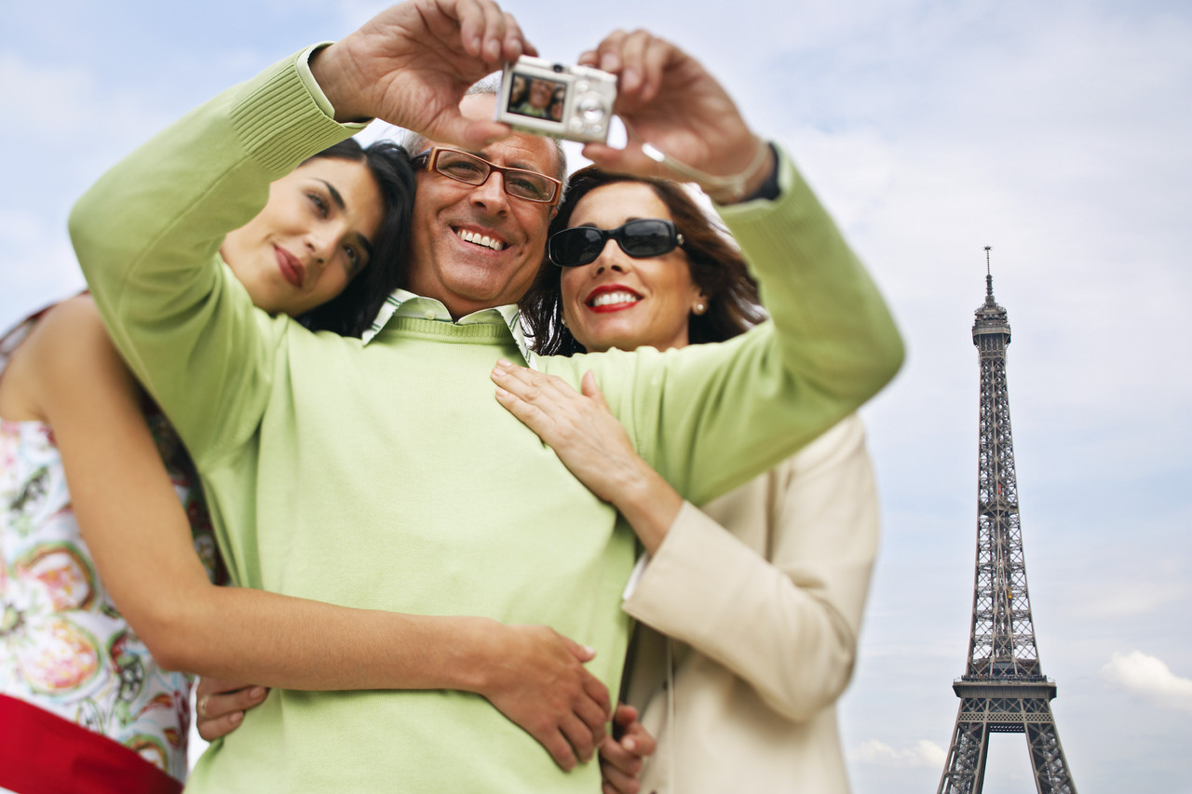

Slide 13
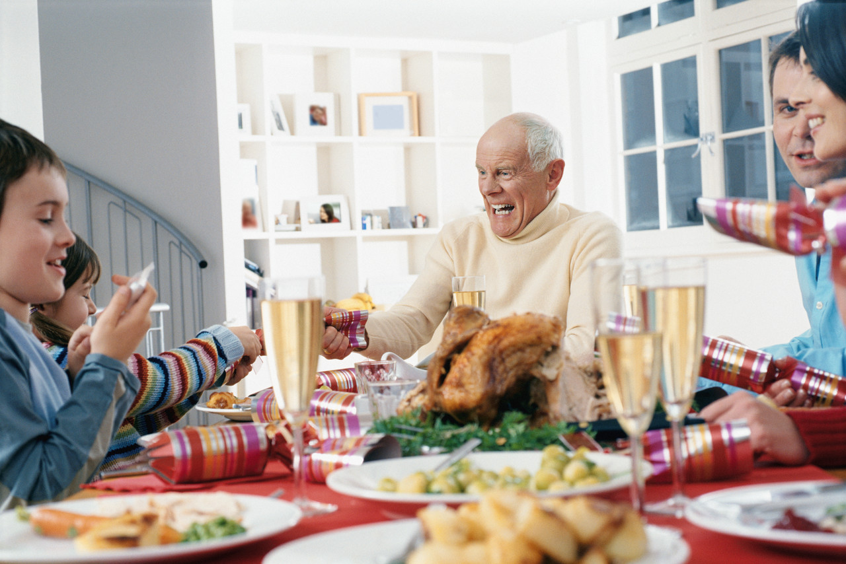

Slide 14
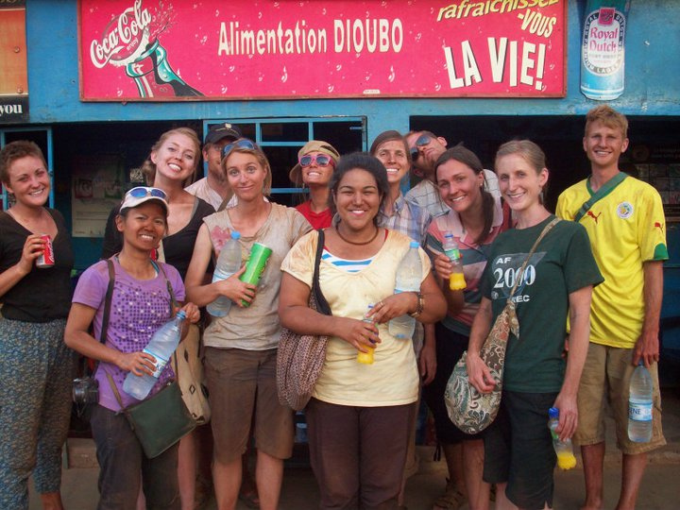

Slide 15
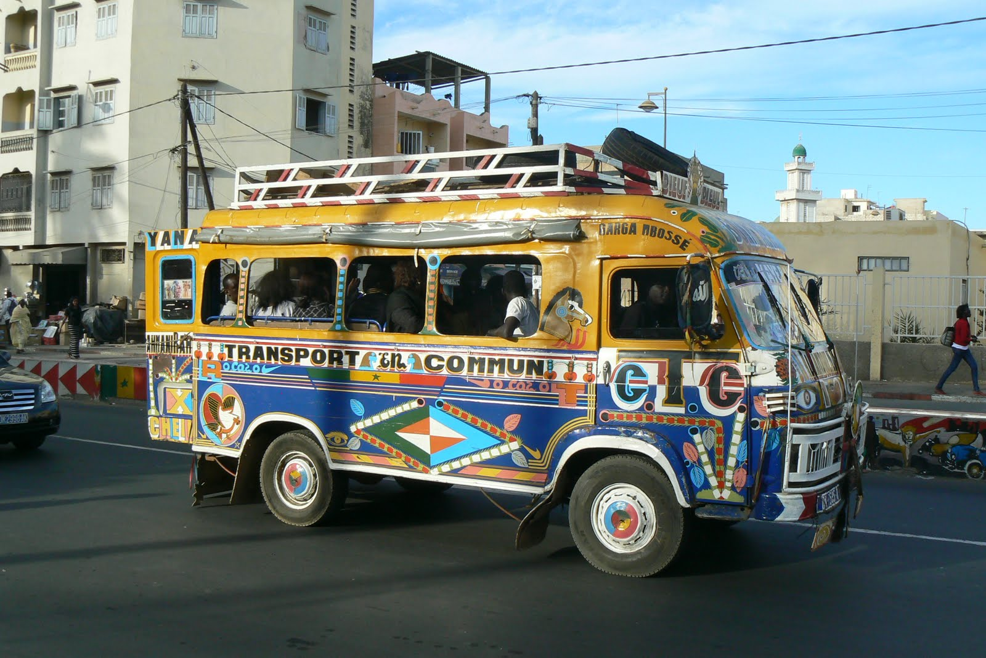

Slide 16
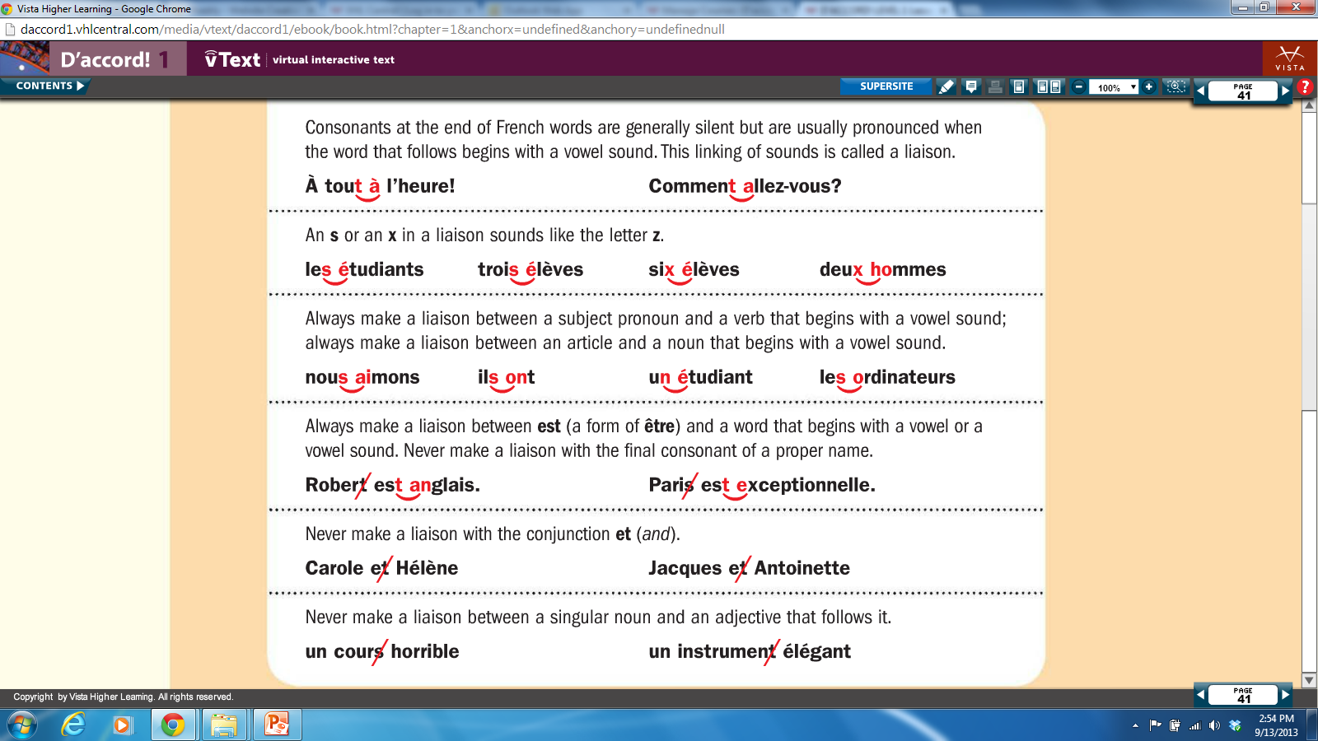
Liasons

Slide 17
Liasons

Slide 18
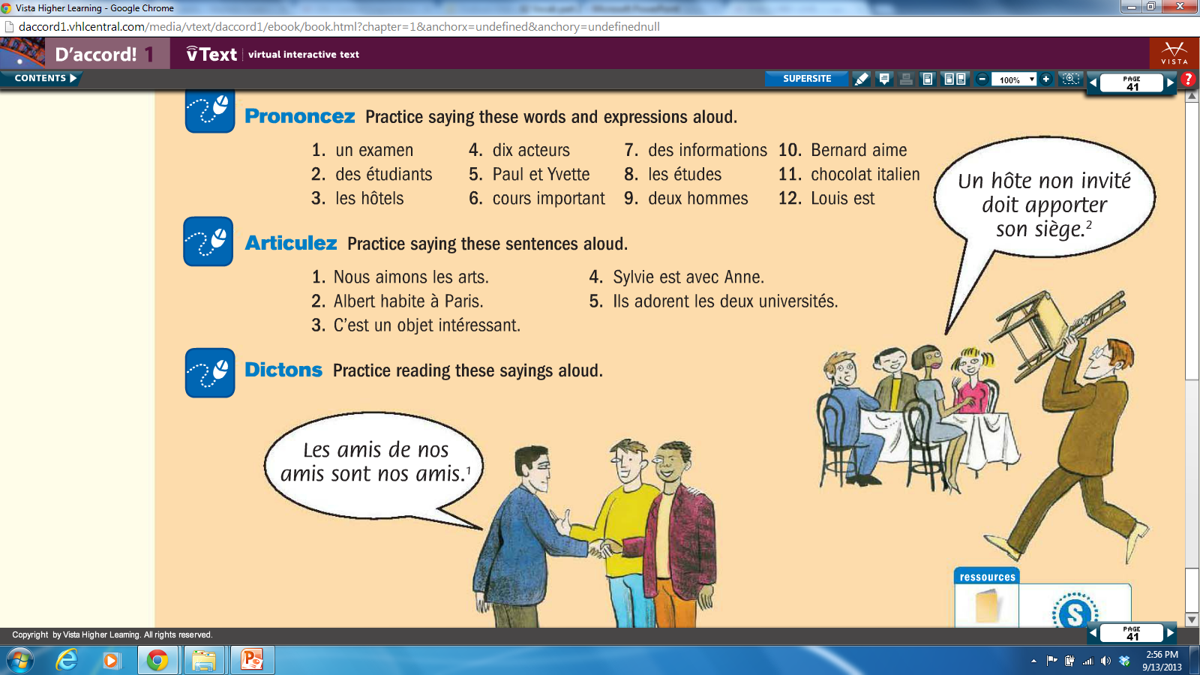
Liasons

Slide 19
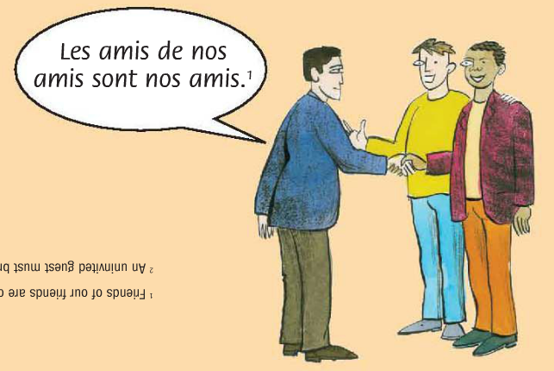
Liasons

